Slide 1
리눅스활용 실습 1
과제 3

Slide 2
과제 내용
명령어 실습하기
  파일 및 디렉토리 생성에 있어 기본 권한을 그룹 사용자와 그 외 사용자는 아무 권한이 없게 설정(파일 및 디렉토리 생성에 있어 기본 권한을 보일것)
  실습할 3개의 파일을 만들고 각각의 파일에 대한 권한 변경
    파일1은 전체 사용자가 읽기만 할 수 있게 권한 설정
    파일2는 기본 권한에서 그룹 사용자에 추가로 읽기, 쓰기만 할 수 있게 설정
    파일3은 자신의 계정은 읽기, 쓰기, 실행을 할 수 있고 그룹 사용자는 읽기, 쓰기를 할 수 있고 그외 사용자는 읽기만 할 수 있게 설정
  실습 결과에 대한 캡쳐하고 파일은 따로 첨부하지 않아도 됨

Slide 3
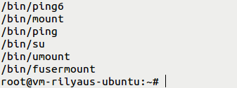
과제 내용
명령어 실습하기 2
  SetUID가 root로 설정 된 파일들 찾아보기
  실습 결과에 대한 캡쳐
  결과화면 예시(결과화면은 조금씩 다를 수 있음)

Slide 4
제 출
기한 : 2017년 3월 26일(일) 23:59
제출 파일 : 보고서를 zip 으로 압축
    실습 리포트에는 아래 내용을 반드시 포함.
      소스 코드 + 과제 설명 파일 + 고찰
      과제 설명 파일에는 과제 설명 이외에
      캡쳐 화면(소스 코드 및 프로그램 실행) + 고찰(과제 수행 과정, 느낀 점, 의문 사항 등)을 반드시 포함 (없을 경우 감점 -0.5)
      과제 설명 파일은 한글(hwp)/워드(word)로 작성 (그 외 감점 처리)
    제출 형식 : 다음페이지 참조
      제목은 “학번_이름”으로 올릴 것.
      첨부 파일 형식 : 학번_이름_HW번호.zip
        예) 2012123456_홍길동_HW01.zip
        제출 형식 엄수 안 할 경우 감점

Slide 5
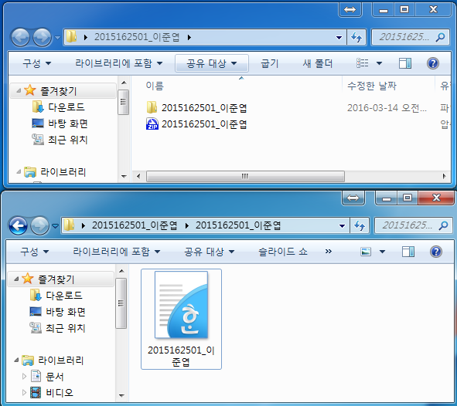
제 출 양 식

